Slide 1
Кейс 2: Анализ и визуализация данных
У компании есть некоторое количество транзитных складов по стране.
На каждом из транзитных складов работает разное количество сотрудников склада и делают разное количество операций, т.к. в каждом городе разные объемы поставок.
Из системы мы можем достать следующую информацию по складам и сотрудникам:
Кол-во всех сканирований, совершенных сотрудником. Сюда входит любое сканирование по разным видам операций (приемка/сортировка/отгрузка вещи/пака/поставки)
Общее кол-во просканированных паков на складе (пак – это пакет с несколькими вещами)
Кол-во отработанных часов сотрудником
Кол-во отработанных смен сотрудником
В компании задумались о том, что необходимо оценивать сотрудников склада. А также разбить склады на схожие между собой группы.
Ваша задача опираясь на информацию из прикрепленного файла с данными за 1 месяц:
Проанализировать имеющуюся информацию о складах и на ее основе создать всевозможные показатели для оценки:
сотрудников,
складов.
Сделать предложение о том, по каким показателям и на какие группы можно поделить склады.
Подготовить презентацию по первым двум пунктам и краткую аналитическую записку.
Задание можно выполнить в Excel или Python/R/Power BI (если умеете).

Slide 2
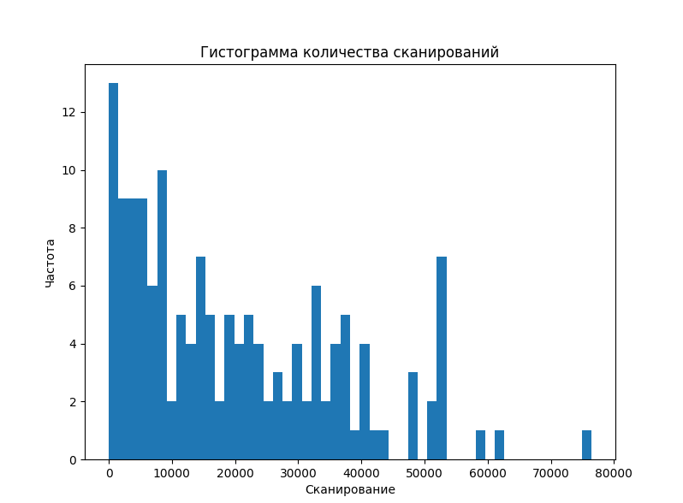
Сканирования
Видим тенденцию
Чем больше сканирований, тем меньше частота

Slide 3
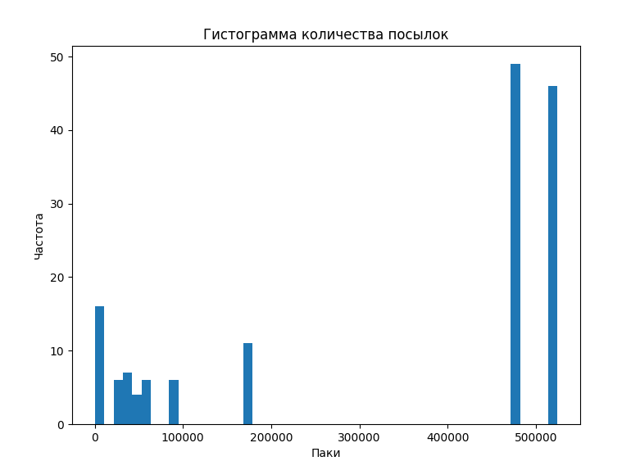
Посылки
Чаще всего сканирование паков приходится на 480 тыс. – 530 тыс.

Slide 4
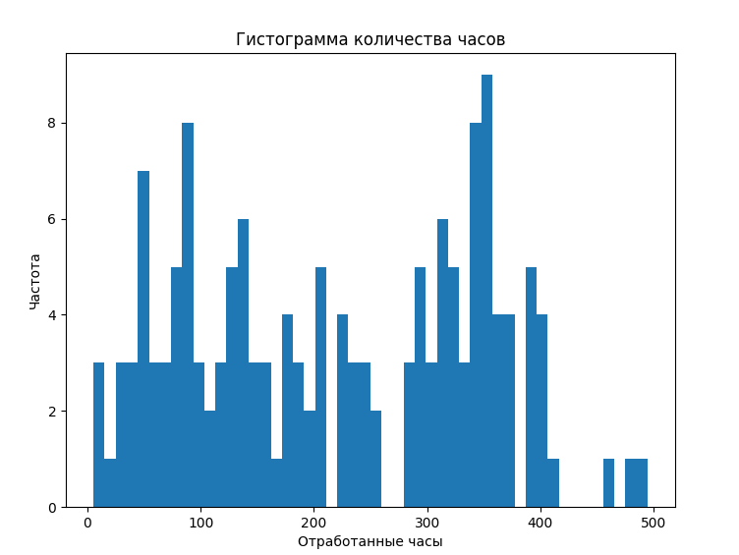
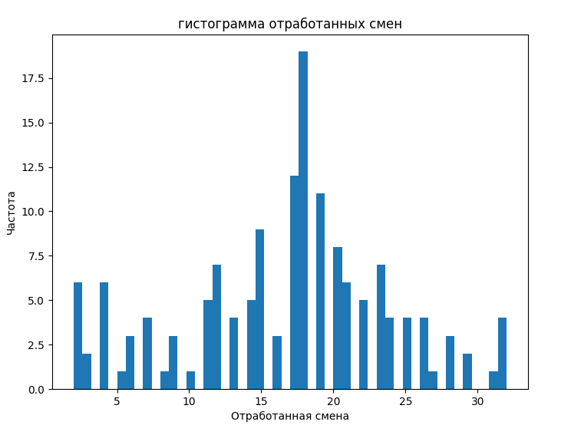
Отработанные часы и смена
Большинство отрабатывает 300-400 ч.
Большинство имеет количество смен от 15 – 20.

Slide 5
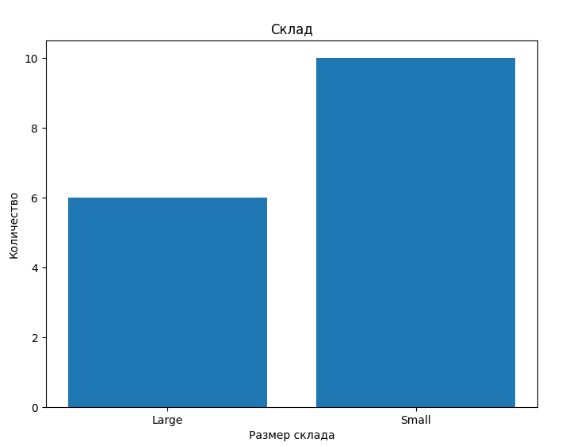
Склад
Склад можно разделить на 2 группы:
Маленький
Большой
Деление происходит по количеству отработанных часов. Для большого - количество имеет значение больше среднего, а для маленького – не превышает среднего значения.

Slide 6
Данный проект загружен на GitHub
По данной ссылке

